Slide 1
Bert
(Bidirectional Encoder Representation from Transformers)
이현재

Slide 2
Contents
Introduction
Bert

Slide 3
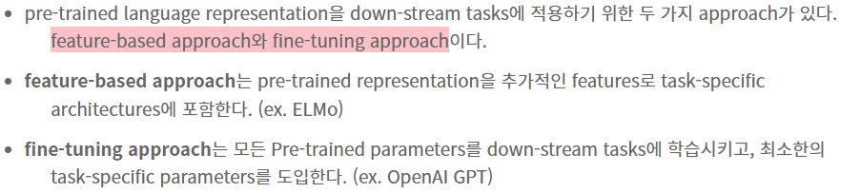
Introduction
Unsupervised Pre-training
Unlabeled data로 사전 학습
Supervised Fine-tuning
사전 학습된 모델의 parameter로 초기화한 후 down-stream task의 labeled data로 parameter를 tuning
각각의 down-stream task(하위)는 동일한 pre-trained parameter로 초기화하며 개별적인 fine-tuned model을 가진다
정의 : 다른 작업에 대해서 parameter 재조정을 위한 추가 훈련 과정
Bert가 높은 성능을 얻을 수 있었던 이유
레이블이 없는 방대한 데이터로 사전 훈련된 모델을 가지고, 레이블이 있는 다른 작업(Task)에서 추가 훈련과 함께 하이퍼 파라미터를 재조정하여 이 모델을 사용하면 성능이 높게 나오는 기존의 사례들을 참고
BERT는 특정 과제를 하기 전 사전 훈련 Embedding을 통해 특정 과제의 성능을 더 좋게 할 수 있는 언어 모델

Slide 4
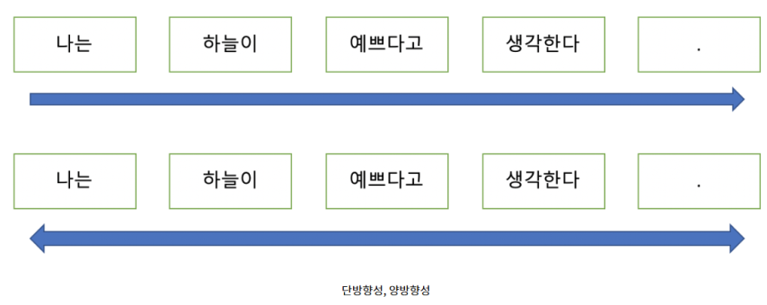
Introduction
양방향성 포함
‘Bidirectional’에서 볼 수 있듯이 Bert 모델은 양방향성 특성을 가지고 있다.
Bert 이전의 대부분의 모델은 문장이 존재하면 왼쪽에서 오른쪽으로 진행하여 문맥(Context)를 파악하는 방법을 취했기 때문에 전체 문장을 파악하는데 있어서 제한될 수 밖에 없는 한계점을 가지고 있다.
(저는 이해가 안되지만) '나는 하늘이 예쁘다고 생각한다'라는 문장을 이해할 때, 단순히 '하늘'이라는 명사를 정해놓고 '예쁘다'라는 표현을 사용하지는 않습니다. '예쁘다'를 표현하고 싶어서 '하늘'이라는 명사를 선택했을 수도 있습니다. 즉, 앞에서 뒤를 볼 수도 있지만 뒤에서 앞을 보는 경우도 충분히 이해할 수 있어야 전체 맥락을 완전히 파악할 수 있다.
(저는 이 예시로 이해했습니다.) 긍정적인 의미의 ‘잘했다’와 부정적인 의미의 ‘잘했다’를 파악하기 위해서는 앞뒤 맥락을 확인해야 한다.
A : “나 오늘 주식 올랐어 “ B : “진짜 잘했다” (긍정)
A : “나 오늘 주식으로 망했어” B : “진짜 잘했다” (부정)

Slide 5
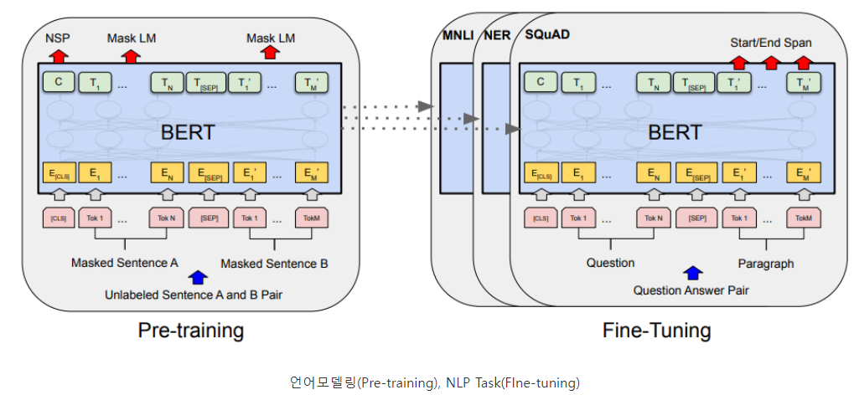
Bert
기본 구조 : Transformer의 Encoder를 쌓아 올린 구조
Transformer Encoder 층의 수를 L, d_model의 크기를 D, 셀프 어텐션 헤드의 수를 A라고 하였을 때,
BERT-Base : L=12, D=768, A=12 : 110M개의 파라미터 (이 부분만 중점적으로 다루겠습니다.)
BERT-Large : L=24, D=1024, A=16 : 340M개의 파라미터
모델 학습 과정
Bert를 사용 x : 분류를 원하는 데이터 → LSTM, CNN 등의 머신러닝 모델 → 분류
Bert를 사용 : 관련 대량 corpus → Bert → 분류를 원하는 데이터 → LSTM, CNN 등의 머신러닝 모델 → 분류
Bert는 대량의 코퍼스를 Encoder가 Embedding하고(언어모델링), 이를 전이하여 Fine-tuning하고 Task를 수행
대량 코퍼스로 Bert 언어모델을 적용하고, Bert 언어 모델 출력에 추가적인 모델(RNN, LSTM 등 DNN까지도)을 쌓아 원하는 Task를 수행

Slide 6
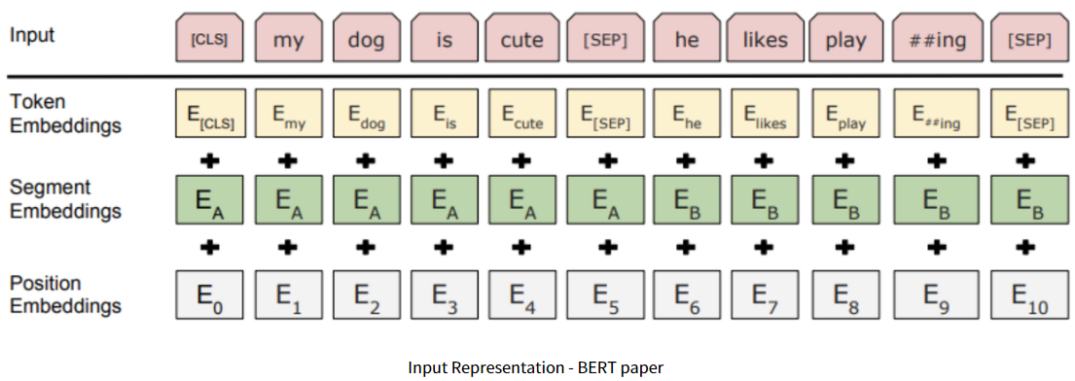
Bert의 Input representation
Token Embedding
Word Piece Embedding 방식 사용 : 자주 등장하면서 가장 긴 길이의 sub-word를 하나의 단위로 만듦. 자주 등장하는 단어(sub-word)는 그 자체가 단위가 되고, 자주 등장하지 않는 단어(rare word)는 더 작은 sub-word로 쪼개짐. 이렇게 하게 되면 이전에 자주 등장하지 않은 단어를 모두 Out-Of-Vocabulary(OOV)로 처리하여 모델링의 성능을 저하했던 문제를 해결 가능
CLS : 입력 받은 모든 문장의 시작 토큰으로 삽입, 이 토큰은 Classification task에서는 사용되지만 그렇지 않을 경우에는 무시
SEP : 첫 번째 문장과 두 번째 문장을 구분. 각 문장의 끝에 삽입 (문장을 구분하기 위해)
Segment Embedding
Segment Embedding을 통해 앞뒤 문장을 더욱 쉽게 구별할 수 있도록 도와줌
토큰으로 나누어진 단어들을 다시 하나의 문장으로 만들고 첫 번째 [SEP] 토큰까지는 0으로 그 이후 [SEP] 토큰까지는 1 값으로 마스크를 만들어 각 문장들을 구분

Slide 7
Bert의 Input representation
Positional Embedding
Transformer 구조에서도 사용된 방법으로 각 토큰의 위치를 알려주는 Embedding
최종적으로 세 가지 Embedding을 더한 Embedding을 Input으로 사용

Slide 8
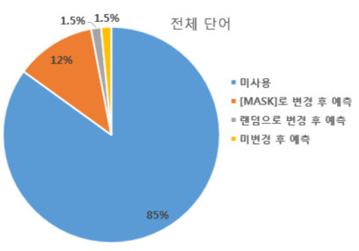
Bert의 Pre-training
Bert는 문장 표현을 학습하기 위해 두 가지 Unsupervised 방법을 사용
Masked Language Model (MLM)
Next Sentence Model
Masked Language Model (MLM)
문장에서 단어 중의 일부를 Mask 토큰으로 바꾼 뒤, 가려진 단어를 예측하도록 학습. 이 과정에서 Bert 모델은 문맥을 파악하는 능력을 기르게 된다.
Mask 토큰만을 예측하는 pre-training을 진행
입력 텍스트의 15%의 단어를 다음과 같은 규칙으로 Masking을 진행
80%의 단어들은 Mask로 변경 ex) The man went to the store → The man went to the [MASK]
10%의 단어들은 랜덤으로 단어가 변경 ex) The man went to the store → The man went to the dog
10%의 단어들은 동일하게 둔다.
이렇게 하는 이유는 Mask만 사용할 경우에는 Mask 토큰이 Fine-tuning 단계에서는 나타나지 않으므로
사전 학습 단계와 Fine-tuning 단계에서의 불일치가 발생하는 문제가 있을 수도 있기 때문에.
이 문제를 완화하기 위해서 랜덤으로 선택된 15%의 단어들의 모든 토큰을 Mask로 사용하지 않는다.
https://wikidocs.net/115055 예시는 여기에서 참고하세요...!

Slide 9
Bert의 Pre-training
Next Sentence Prediction (NSP)
두 문장의 관계를 이해하기 위해 Bert의 학습 과정에서 두 번째 문장이 첫 번째 문장의 바로 다음에 오는 문장인지 예측하는 방식
문장 A와 B를 이어 붙이는데, B는 50% 확률로 관련 있는 문장(isNext label) 또는 관련 없는 문장(NotNext label)을 사용
이 두 문장이 실제 이어지는 문장인지 아닌지를 [CLS] 토큰의 위치의 출력층에서 이진 분류 문제를 풀도록 한다. [CLS] 토큰은 BERT가 분류 문제를 풀기 위해 추가된 특별 토큰이다.
Bert가 언어 모델 외에도 다음 문장 예측이라는 태스크를 학습하는 이유는 Bert가 풀고자 하는 태스크 중에서는 QA(Question Answering)나 NLI(Natural Language Inference)와 같이 두 문장의 관계를 이해하는 것이 중요한 task들이 있기 때문

Slide 10
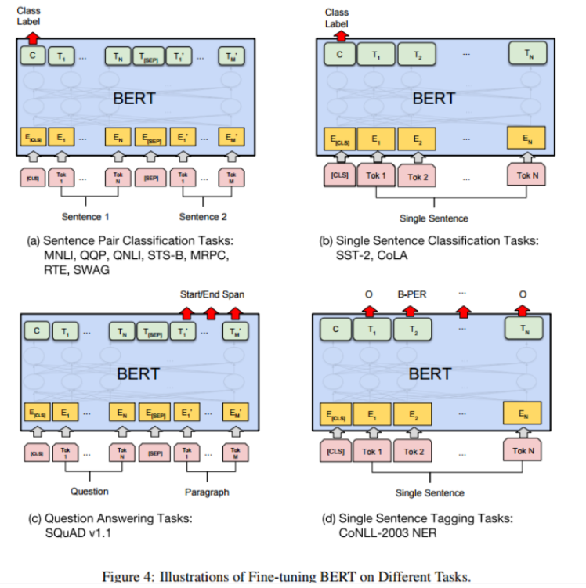
Bert의 Fine-tuning
Bert fine-tuning code : https://ebbnflow.tistory.com/164?category=895676
하나의 텍스트에 대한 텍스트 분류 유형의 Fine-tuning 기법 : https://wikidocs.net/115055
Task 혹은 모델에 따라서 parameter를 재조정
Supervised learning
(a), (b) : sequence level task
(c), (d) : token level task
: 두 개의 문장에 대한 분류 task
: 하나의 문장에 대한 분류 task
: 질문과 응답에 대한 task
: 각 토큰에 대해 분류 task
이렇게 task에 따라 fine-tuning을 한다

Slide 11
Bert의 한계
Bert는 일반 NLP 모델에서 잘 작동하지만, Bio, Science, Finance 등 특정 분야의 언어 모델에 사용하려면 잘 적용되지 않는다고 한다. 사용 단어들이 다르고 언어의 특성이 다르기 때문이라고 한다. 따라서 특정 분야에 대해 Bert를 적용하려면 특정 분야의 특성을 수집할 수 있는 언어데이터들을 수집하고, 언어 모델 학습을 추가적으로 진행해주어야 한다.
한국어와 같이 복잡한(?) 언어에 대해서는 적용하기 힘들다는 이야기…!

Slide 12
Q&A

